Slide 1
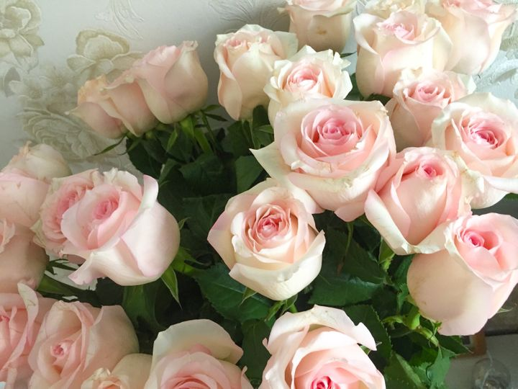
সবাই কে আজকের ক্লাসে স্বাগতম

Slide 2
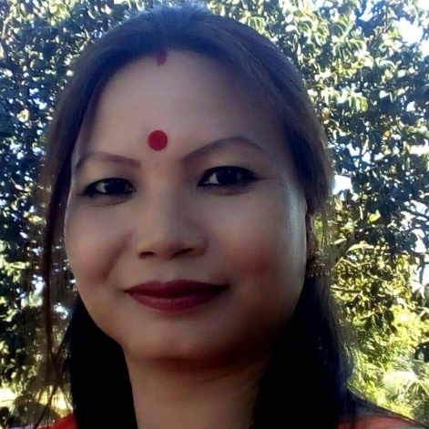
শিক্ষক পরিচিতি
প্রভাতী ত্রিপুরা
সহকারি শিক্ষক
মাটিরাংগা বালিকা সঃ প্রাঃ বিঃ
মাটিরাংগা ,খাগড়াছড়ি ।

Slide 3
পাঠ পরিচিতি
শ্রেণিঃ১ম
বিষয়ঃগণিত
পাঠশিরোনামঃযোগের ধারনা
পাঠ্যাংশঃযোগ
সময়ঃ৪০মিঃ

Slide 4
শিখনফলঃ ৯.১.১উপকরন একত্র করে উপকরন গুচ্ছ গুলোর সংখ্যা বলতে ও লিখতে পারবে ।
৯.১.২ উপকরনের সাহায্যে সংখ্যা যোগ করে প্রতীকের মাধ্যমে প্রকাশ করতে পারবে ।

Slide 5
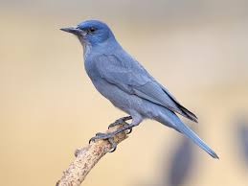
এসো সবাই মিলে ছবি দেখিঃ
ছবিতে কয়টি পাখি দেখতে পাচ্ছ?
৬ টি

Slide 6
সবাই ভালো করে লক্ষ করি
ও
একত্রে
এক সাথে একত্র করাকে কী বলে?
যোগ (+)

Slide 7
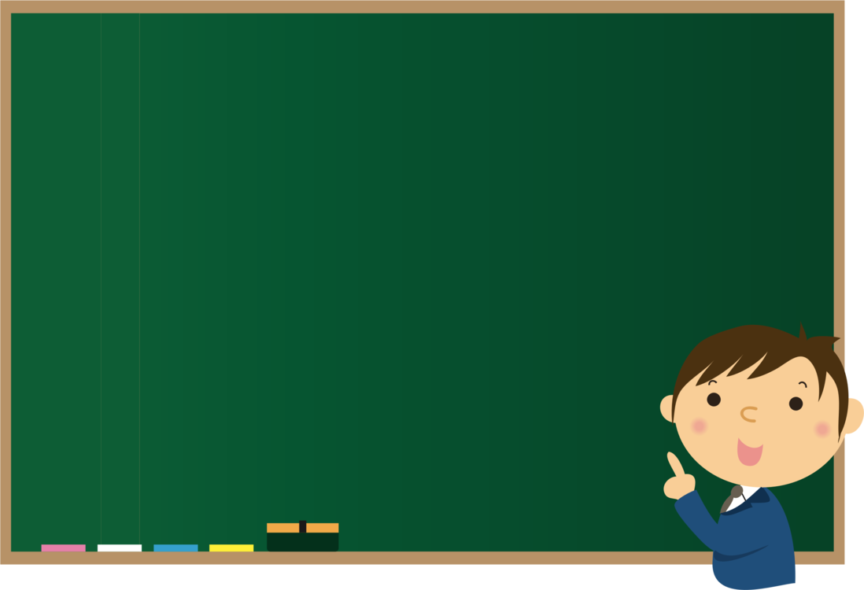
আজকের পাঠ যোগ

Slide 8
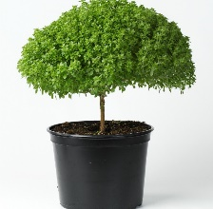
ও
৩
৩
৬

Slide 9
আর
একত্রে

Slide 10
আর
এক সাথে কয়টি ফুল হবে?

Slide 11
ছবিতে কী দেখা যাচ্ছে?

Slide 12
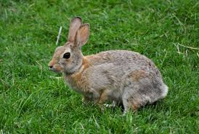
দলীয় কাজ
বেলী দলঃ
?
জবা দলঃ
?

Slide 13
একক কাজঃ
ও
একত্রে
?
উঃ ৯ টি

Slide 14
মূল্যায়ন
১। ৫+২=?
উত্তরঃ ৭
২। ৩+২=?
উত্তরঃ ৫

Slide 15
বাড়ির কাজ
৩টি কাঠি ও ৪টি কাঠি গুনে একত্রে কত হবে কালকে এসে আমাকে বলবে ।

Slide 16
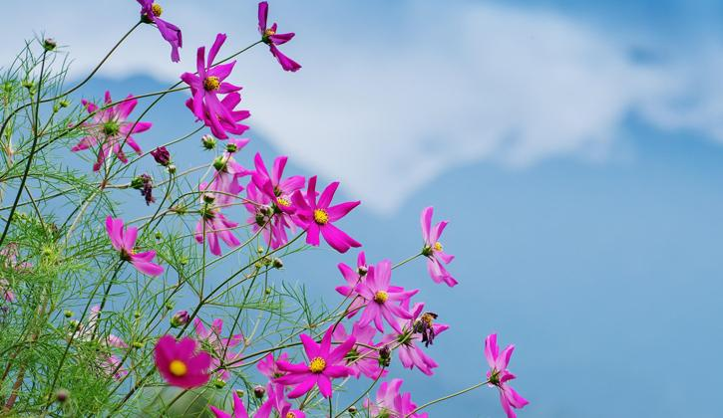
ধন্যবাদ

